Slide 1

2024-12-04
Verksamhetsplan 2025

Slide 2
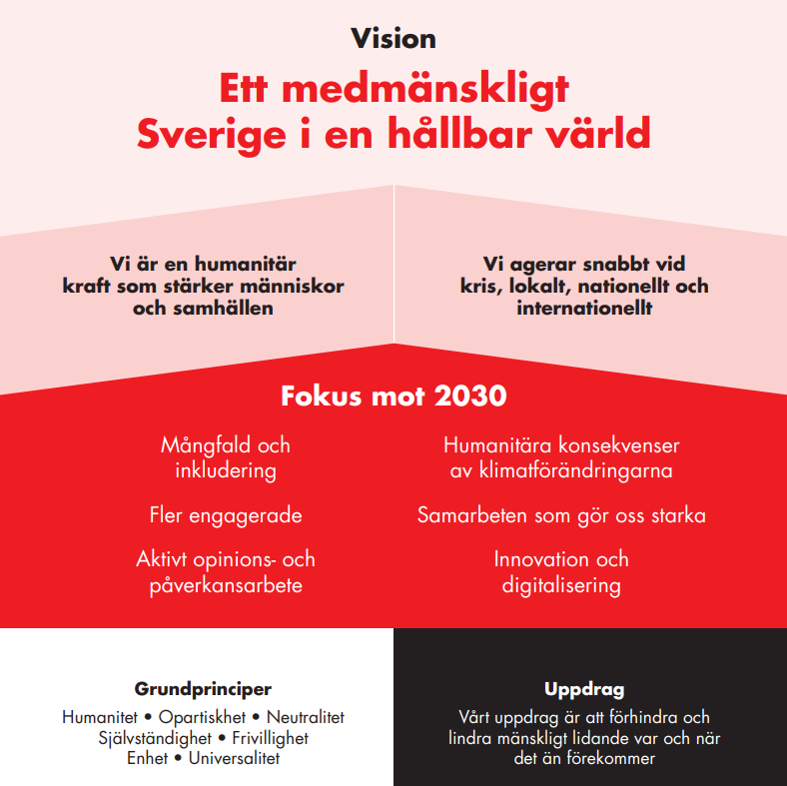
Karlstad rödakorskrets har sin Verksamhetsplan 2024 baserad på den nya strategin för 2024-2030.
Alla fokusområden i strategin finns inte med 2025 utan de kommer att infogas mer och mer i kommande planer.

Slide 3
Följande strategiska områden finns i VP 2024
beslutade av styrelsen 2023-11-06
Mångfald och inkludering med fokus på hälsofrämjande aktiviteter och involvering
Humanitära konsekvenser av klimatföränd- ringar
Fler
engagerade med ökad kommunikation
Samarbeten som gör oss starka

Slide 4
Karlstadkretsens Övergripande Verksamhetsplan 2025
Planen baseras på:
Strategin 2024-2030
Styrelsens uppdrag, föreningsutveckling, frivilligvård, medlemsvård, kommunikationsstrategier
Arbete inom SecondHand Karlstad och Molkom samt insamlingar i bössor
Verksamheternas planer för 2025 där varje frivilliggrupp lämnat in planer och äskat medel för kommande år planerade arbete
- Behovsanalyser under 2024; Socialt Hållbara samhällen (SHS), Medföljarservice m.fl.
2025 kommer blir ett utvecklingsår där Styrelsens huvudmål är:
Tillse att funktionella lokaler finns för olika former av verksamheter
Ge stöd inom området Lokala Humanitära Behov (LHB)
Iscensätta framkomna behov i undersökningen Socialt Hållbara samhällen med dess utökning
gällande behov inom Kronoparken och Rud.
Starta upp, och utöka, funktionen Röda Kors-värdar på Centralsjukhuset Karlstad (CSK)
Fortsätta att genomföra gemensamt beslutat utbildningsspår generellt
Få ökad kunskap, teoretiskt och praktiskt, inom området kris och väpnad konflikt, internt och externt

Slide 5
Övergripande mål 2025
Målområde | Mål | Aktiviteter | Tidsplan | Ansvarig
Mångfald och inkludering med hälsofrämjande Fler involverade Samarbeten | Funktionella lokaler för olika verksamheter | Lokaler för att ta emot, sortera preparera Karlstad SH Samordning av material inom kris och Första Hjälpen Ändamålsenliga lokaler för språkcafé samt Humanitära lokala behov (LHB) Upparbeta utökat samarbete med bl.a. fokus lokaler i områden ex Våxnäs, Kronoparken, Rud | Löpande med start i januari | Styrelse Verksamheterna - SH Karlstad - Första Hjälpen - Krisberedskap - Språkcafé
Mångfald och inkludering med hälsofrämjande Fler involverade Klimatförändring Samarbeten | Ge stöd inom området Lokala humanitära behov | Fortsatt omvärldsspaning om möjliga lokala lösningar. Kontakt med myndigheter och ideella föreningar. Starta verksamhet med Säkra hänvisningar (SHV). Ev anställa personal för uppdraget SHV. Materiell utdelning till behövande. Ökad cirkulär ekonomi via Second Hand Samarbete med myndigheter och civilsamhälle. | Löpande med start i januari | Styrelse med arbetsgruppen LHB
Mångfald och inkludering med hälsofrämjande Fler involverade Samarbeten | Tillvarata behov i undersökningen Socialt Hållbara samhällen | Prioritera bland framkomna behov och identifiera vilka RK kan bistå i med aktiviteter Samarbeta med andra aktörer | Första kvartalet | Styrelse, Arbetsgrupp SHS Arbetsgrupp LHB

Slide 6
Övergripande mål 2025
Målområde | Mål | Aktiviteter | Tidsplan | Ansvarig
Mångfald och inkludering med hälsofrämjande Fler involverade Samarbeten | Klarlagd behovs-undersökning Våxnäs Fortsatt undersöka Kronoparken/Rud inom området Socialt Hållbara Samhällen (SHS) Arbetsgrupp inom RK | Identifiera och prioritera behov där Rk kan vara en del inom identifierade och prioriterade behovsområden. Uppstart Våxnäs. Fortsätta påbörjat nätverkande inom Krp/Rud. Samordning kring lokalanvändning Samarbete med myndigheter och ideella föreningar. Utöka arbetsgruppen inom RK. | Löpande utifrån uppstart hösten 2024 | Styrelse m Christina Höök Involverade verksamheter Nya styrelsen
Mångfald och inkludering med hälsofrämjande Fler involverade Samarbeten | Fungerande organisation med Röda Kors-värdar på CSK Fungerande samarbete med Region Värmland | Starta upp funktionen Röda Kors-värdar på CSK Gemensam kickoff för gruppen med RV Utöka uppdraget på CSK och ev mot Vårdcentraler när stabilitet uppnåtts under våren Att sprida kännedom om Röda Korsets verksamhet | Januari 2025 Våren 2025 Hösten 2025? Löpande | Styrelse m Eva Stjernström FVL -RK-värdar -Krisstödjare
Samarbeten gör oss starkare | Styrelse och FVL har ökad kompetens om uppdragen inom RK | Fortsätta att genomföra gemensamt beslutat generellt utbildningsspår Styrelseutbildning från SRK Uppdaterad kurskatalog | Löpande Våren 2025 Inför hösten 2025 | Styrelsen Utbildnings-gruppen. Alla Frivilligledare och butiksledare

Slide 7
Övergripande mål 2025 fortsättning
Målområde | Mål | Aktiviteter | Tidsplan | Ansvarig
Mångfald och inkludering med hälsofrämjande Fler involverade Samarbeten | Allmän kompetens inom RK Karlstad om Krisberedskap och Väpnad konflikt Gemensamma övningar | Ge ökad kunskap, teoretiskt och praktiskt, inom området kris och väpnad konflikt. Övning internt Sprida kunskap internt och externt. Krisstödjare = en del i vardagsarbetet. Alla volontärer = en del i krisberedskapsarbetet Gemensam övning med annan krets e.dy | Start tidig vår med årsplan Under året | Styrelse FVL Krisberedskap, FörstaHjälpen, Utbildningsgrupp
Humanitära konsekvenser av klimatföränd-ringar | Ökad kunskap inom området Hållbarhet Kunskap och rutiner kring nya lagen om textilåtervinning. Tillvarata textil mm för återvinning Cirkulär ekonomi. Minskad användning av engångsartiklar | Utbildning till Hållbarhetsambassadörer Kunskap; Ny lagstiftningen om textilåtervinning. Ta fram rutiner för RK´s hantering i samarbete. med kommunen om dess handhavande och vårt. Extern information om återvinning och återbruk för ökad inlämning och försäljning. Producera attraktiva varor för försäljning. Nya lokaler ger bättre möjlighet till att ta emot, sortera och preparera för återbruk. Återanvändning och använda det som finns | Start våren 2025 Under året Löpande Löpande Löpande | Styrelse, UtbildningsgruppSH-butikerna Kommunikatör Re:design SecondHand-butikerna Alla
Humanitära konsekvenser av klimatförändr. | Kommunala färdmedel alternativt samåkning. Helst cykel/ promenad | Tillse att vi minskar bilåkande. Effektivisera resandet tillsammans Uppföljning uttag för bilersättning | Hela året | Alla FVL FHG

Slide 8
Mer specifika verksamhetsmål 2025
Målområde | Mål | Aktiviteter | Tidsplan | Ansvarig
Mångfald och inkludering Fler engagerade | Fler frivilliga Fler frivilligledare Behålla medlemmar Öka allas kunskap om RKs verksamhet Det är kul att vara en del i RK Karlstad | Välkomstbrev till nya medlemmar. Löpande informera på sociala kanaler om Röda Korsets volontärer och verksamhet i Karlstad. Nyhetsbrev varje månad till FVL för spridning. Planera in hälsofrämjande aktiviteter för medlemmar, frivilliga, volontärer och styrelse. Bjuda in alla medlemmar via utskick till årsmötet | Löpande Inför årsmöte | Styrelse Medlemsansvarig Kommunikatör Alla
Mångfald och inkludering Fler engagerade | All kommunikation, internt som externt, är inkluderande och jämlik, i text och bild. | Allt ”ut-material” ska kritiskt granskas, vara fritt från fördomar och normerkriterier, så att alla kan känna sig inkluderade. Vikten av mångfald! Sponsra inlägg på Facebook vid rekrytering och vid info om våra utbildningar. Delta i kampanjer. Uppdatera hemsida, broschyrer och utställningsmaterial. Skicka pressmeddelande | Löpande | Styrelse Kommunikatör Rekryterings-gruppen Berörda deltar i kampanjer
Samarbeten gör oss starkare | Öka utbytet mellan kretsens verksamheter. Studiebesök/samarbete med annan krets. Samarbete civilsamhälle | Utbilda alla volontärer i krisberedskap. Internrekrytering till Krisberedskapsgruppen. Arrangera studiebesök till annan krets, verksamhet. Utbyta erfarenheter med andra organisationer inom civilsamhället. Delta i andras arrangemang. | Löpande | FVL Krisberedskap Utbildningsgrupp Styrelsen och FVL

Slide 9
Mer specifika verksamhetsmål 2025
Målområde | Mål | Aktiviteter | Tidsplan | Ansvarig
Mångfald och inkludering Samarbeten gör oss starkare | Fler barn uppnår kunskapsmålen i lågstadiet Minst 15 barn per tillfälle under terminen | Stimulera barnens vilja och förmåga till lärande Bidra till ökat intresse för lärande och skolarbete Öka kontakter med skolledning och lärare genom bättre informationsvägar och ökat samarbete | Löpande | FVL Studiestöd
Fler engagerade | Minst en ny volontär rekryteras varje år till varje verksamhet | Volontärer använder sitt personliga nätverk och sprider kunskap och intresse kring volontärarbete. | Löpande | Alla
Mångfald och inkludering Samarbeten gör oss starkare | Alla som delar Röda Korsets värderingar ska känna sig trygga och accepterade | Alla ska kunna våra sju grundprinciper och ha reflekterat över dem. Vi ska känna förtroende för varandra och kunna diskutera viktiga frågor med tillit till varandra. | Löpande | Styrelse FVL Utbildnings-gruppen Alla
Mångfald och inkludering Fler engagerade Samarbeten gör oss starkare | En sammansvetsad stark och inkluderande grupp Utöka gruppen med 2 -4 manliga kollegor. Ökat kunskapsutbyte | Stärka gruppens sammanhållning och inkludera alla i att hjälpa till med det man så önskar. Utökning av antalet häktesdagar/vecka så att fler kan bryta sin isolering - Utbyte med Häktespersonalen för planering om utökning av dagar. Studiebesök på Tingsrätten | Start under våren Under året | FVL Häktesgruppen

Slide 10
Mer specifika verksamhetsmål 2025
Målområde | Mål | Aktiviteter | Tidsplan | Ansvarig
Mångfald och inkludering Samarbeten gör oss starkare Fler engagerade | Ökad kunskap inom Första Hjälpen teoretiskt och praktiskt Ytterligare två volontärer för att kunna erbjuda mer | Arrangera 8 utbildningar i Första Hjälpen och > 4 övningar till föreningar och öppna Förskolor Genomföra två halvdagar med tre huvudspår Första hjälpen-HLR, Du som rödakorsare och Rödakorskunskap. Ta vara på spontankontakter från andra organisationer och andra kretsar. Delta i evenemang och sprida vårt budskap. | Löpande | FVL Utbildnings-gruppen Utbildare Första Hjälpen Alla
Mångfald och inkludering Samarbeten Klimatförändring | Minskad ensamhet och isolering Gemensam planering Öka insikten om cyklandet | Erbjuda cykelturer några gånger/vecka Utveckla cykelverksamheten i samarbete med Resurscenter Hagaborg Visa att RK är en förebild genom att använda cykeln | När vädret tillåter Löpande | FVL Cykelgruppen
Mångfald och inkludering Fler engagerade Samarbeten | Minskad ensamhet och isolering, utöka till yngre Alla har all utbildning Fler volontärer | Erbjuda fler ensamma att ta del av vår verksamhet. Annonsera i sociala medier för att nå yngre volontärer - erbjuda stöd till fler unga ensamma. Följa utbildningsgruppens upplägg med alla. Samarbete med Frivilliggruppen Karlstad kommun | Löpande Under våren Löpande | FVL Guldkanten

Slide 11
Mer specifika verksamhetsmål 2025
Målområde | Mål | Aktiviteter | Tidsplan | Ansvarig
Mångfald och inkludering Fler engagerade Samarbeten | Minskad ensamhet och isolering Öka medvetenheten om RK´s roll Ökat engagemang Fortsatt bra samarbete | Inkludera boende vid vårdboendet och i samhället i utevistelser och bokklubb. Få fler invånare medvetna om behov i samhället och i Röda Korsets roll som en del. Sprida information och utbildningsinsatser. Samarbete; Bibliotek, kyrka och föreningar Alla volontärer har kunskap om krisberedskap och kan snabbt agera (boende i Skåre) | Löpande Vid behov | FVL Skåregruppen
Mångfald och inkludering Fler engagerade | En trygg mötesplats för samtal och meningsfull fritid. Främja mångfald och inkludering/gemenskap Uppnå ökad självkänsla självförtroende och psykiska hälsa Fler volontärer behövs | Byta namn på After School Träffar 2 tim/ månad, söndag samt på loven Lyfta aktuella ämnen för ökad hälsa Fysiska aktiviteter och språkträning. Utflykter de inte har råd med Gemensamma måltider för att orka Bidra till kunskap om krisen kommer Rekrytera fler volontärer | 2025 Enligt planen ska RKUF ta över verksamheten vid årsskiftet. Nu andra förutsätt-ningar | FVL After School RKUF
Samarbeten gör oss starkare | Fortsatt gott samarbete med olika samhällsaktörer | Kunna erbjuda så många praktikplatser som möjligt på SecondHand med olika arbetsuppgifter utifrån förmåga. | Löpande | SecondHand

Slide 12
Mer sprcifika verksamhetsmål 2025
Målområde | Mål | Aktiviteter | Tidsplan | Ansvarig
Mångfald Fler engagerade Samarbeten | Att få in fler uppdrag Att synas Öka med 2-5 stycken Kunna dela ansvaret på fler om 1-2 nya Fler med ökad kompetens Erfarenhetsutbyte och lärande av andra | Tacka ja till fler uppdrag Utbilda nya praktikanter Vidareutbilda till gruppledare och insatsledare Gruppträff/övningstillfälle med möjligheter att både träna omhändertaganden Utveckla samarbetet med verksamheter i kretsen och med andra första hjälpengrupper | Löpande | FVL FHG
Mångfald och inkludering Fler engagerade Samarbete | Alla blir sedda, hörda och bekräftade. Var och en bidrar efter förmåga Plan för flöde materiellt och personellt om ny lokal för sortering. Daglig verksamhet Karlstad Myndigheter | Erbjuda gemenskap och känsla av sammanhang för volontärer, kunder och samhällsaktörer. Ingen diskussion om vem som bidrar mest. Planera utifrån scenariot om ny lokal för inlämning, sortering, preparering säsongsvis Bidrar i enklare arbetsuppgifter Erbjuda så många praktikplatser som möjligt i verksamheten dock inte fler än 4 – 5 praktikanter per vecka | Löpande Under året Löpande Löpande | Second Hand Karlstad Butiksansvarig Butiksledare
Mångfald Fler engagerade Samarbete | Bra lokal för verksamheten Fler deltagare Samabete med andra | Arbeta för en bättre lokal för språcafé ”Ragga” deltagare till språkcaféet Kontakt med SFI bla för fler deltagare | Löpande | FVL Språkcafé

Slide 13
Uppföljning och Utvärdering
Uppföljning och utvärdering är basen för att kunna förändra, förnya och utveckla allt arbete inom vår krets.
Möjligheter finns via;
Styrelsens uppföljningsmöte med Frivilligledare
Frivilligledares uppföljningsmöte med volontärer
Gemensamt möte för styrelse och frivilligledare
- Delårsredovisning light på styrelsemöte i augusti

